Slide 1
OPERAÇÃO PANTANAL II/2020
TC QOBM Waldemir MOREIRA Júnior
Chefe do Centro de Proteção Ambiental/CBMMS

Slide 3
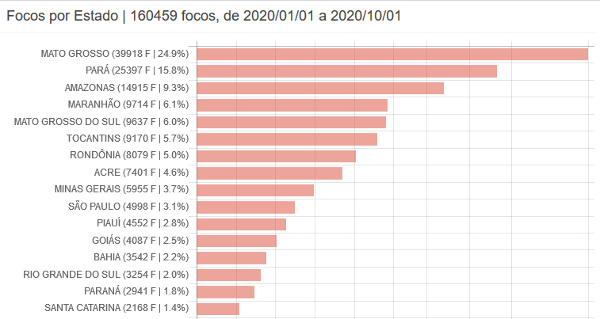
5º

Slide 4
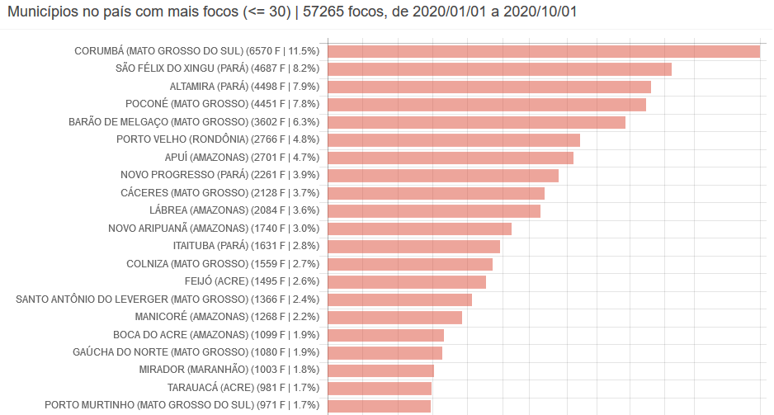

Slide 5
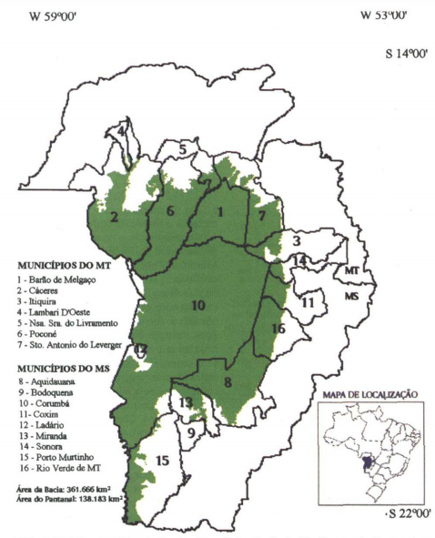

Slide 6
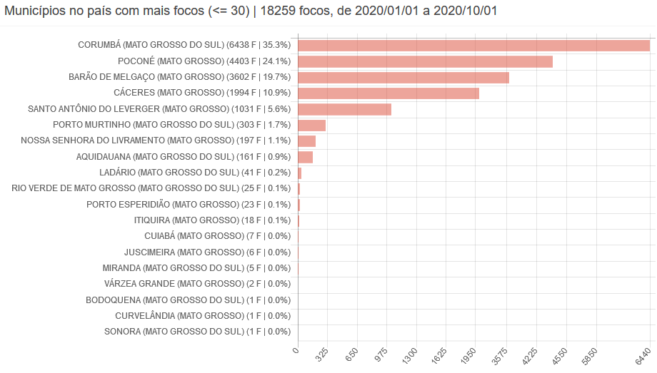
97,30 %

Slide 7
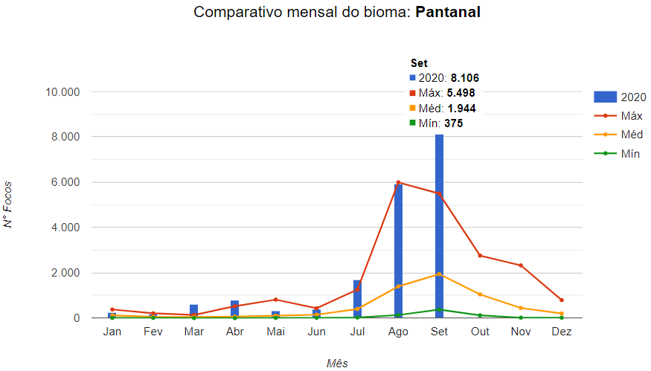

Slide 8
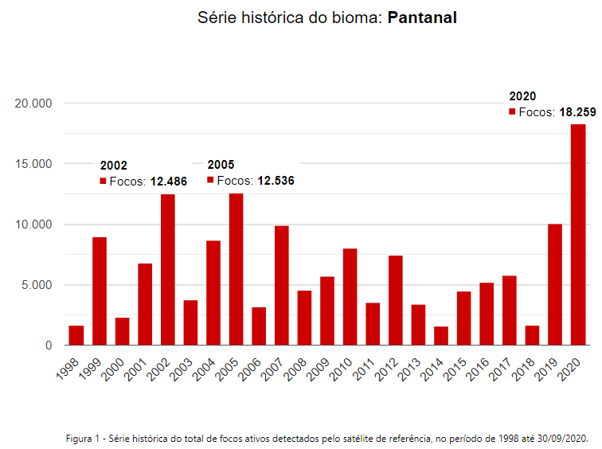

Slide 9
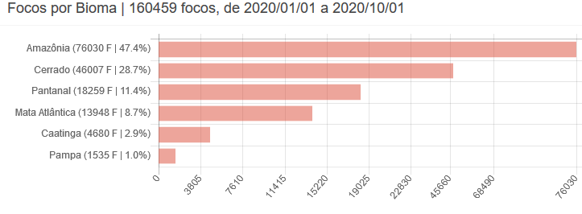
3º

Slide 10
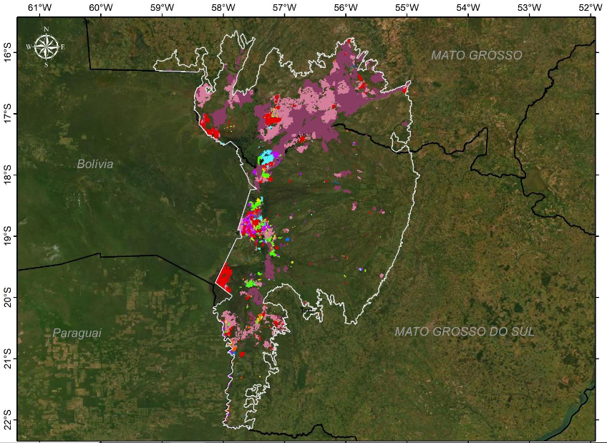

Slide 11
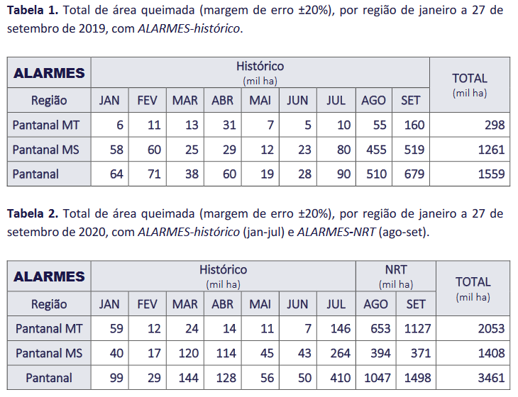
2019
2020

Slide 12
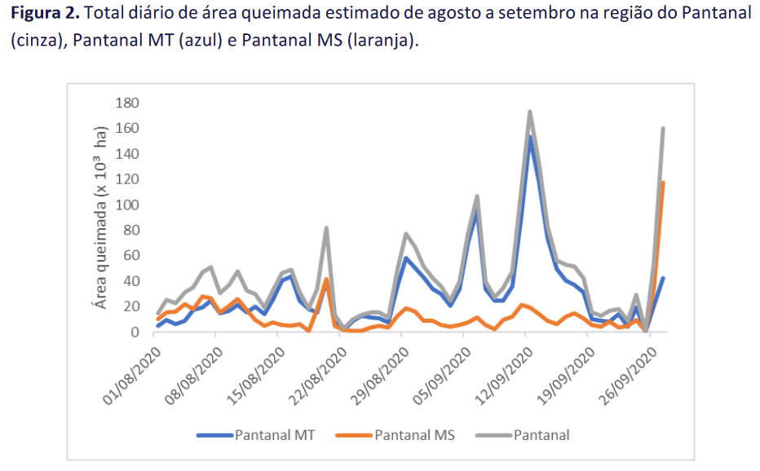

Slide 13
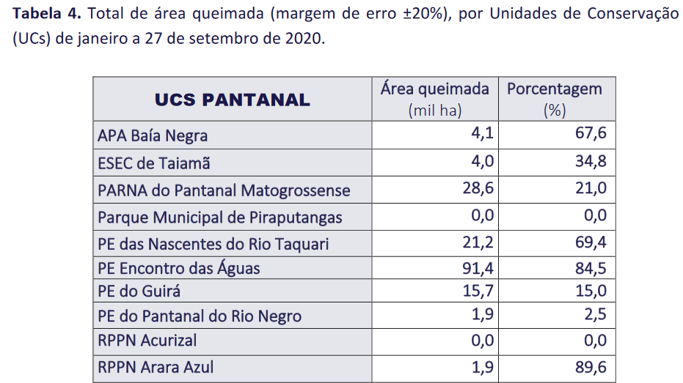
UNIDADES DE CONSERVAÇÃO

Slide 14
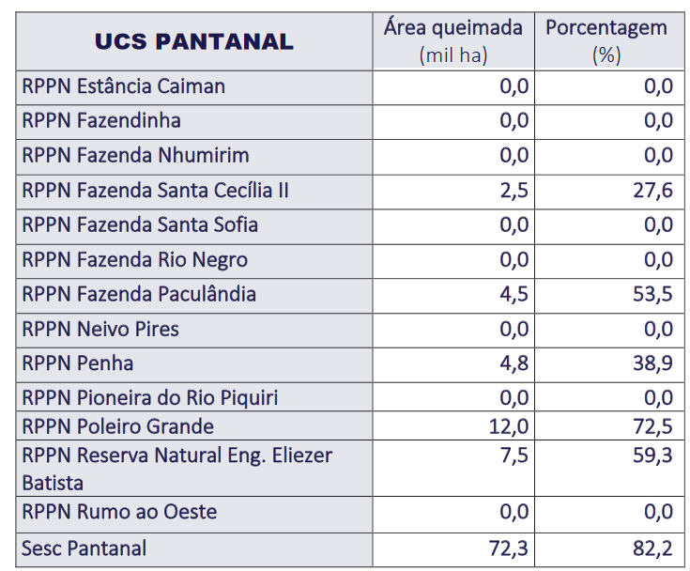

Slide 15
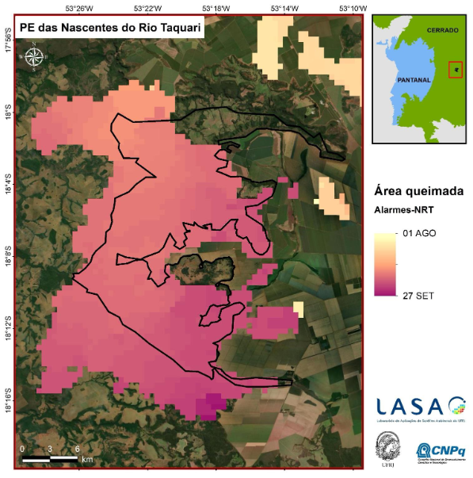
UC: PE NASC. RIO TAQUARI
ESTADO: MS
BIOMA: CERRADO
ÁREA QUEIMADA: 21.200ha
PERCENTUAL: 69,4 %

Slide 16
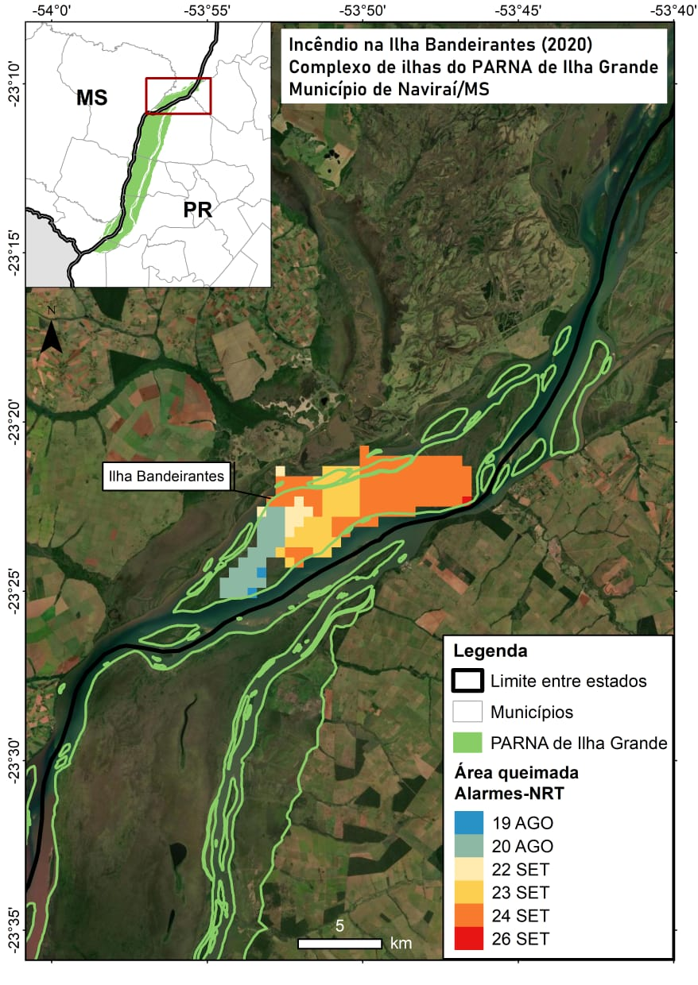
UC: PARNA ILHA GRANDE
ESTADO: MS
BIOMA: CERRADO
ÁREA QUEIMADA: 4.225ha

Slide 17
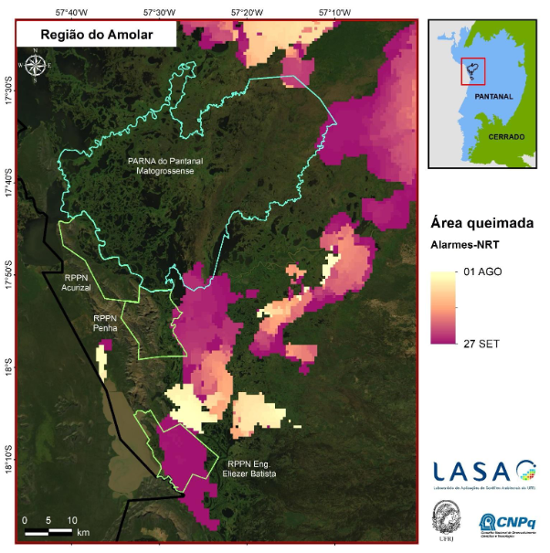
UC: RPPN ENG. E. BATISTA
ESTADO: MS
BIOMA: PANTANAL
ÁREA QUEIMADA: 7.500ha
PERCENTUAL: 59,3 %

Slide 18
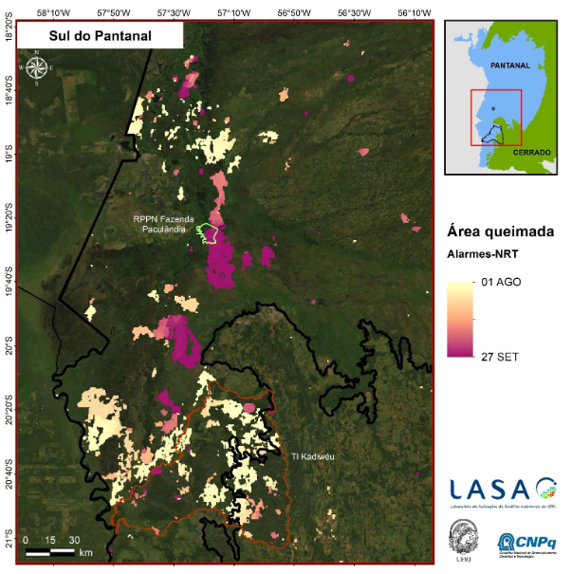
UC: RPPN FAZ PACULANDIA
ESTADO: MS
BIOMA: PANTANAL
ÁREA QUEIMADA: 4.500ha
PERCENTUAL: 53,5%

Slide 19
SERRA DO AMOLAR
ESTADO: MS
BIOMA: PANTANAL
ÁREA QUEIMADA: 101 mil ha

Slide 20
UC: RPPN POLEIRO GRANDE
ESTADO: MS
BIOMA: PANTANAL
ÁREA QUEIMADA: 181 mil ha

Slide 21
Operações em Andamento
01 de outubro de 2020

Slide 22
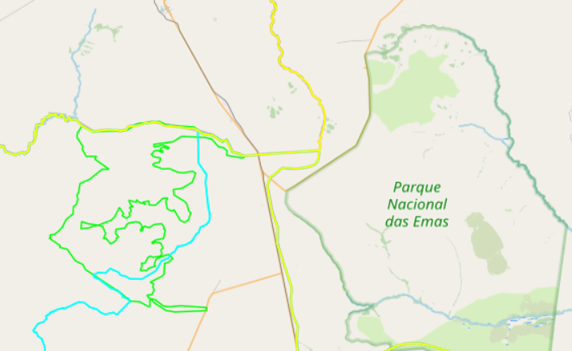
Operação Parque do Taquari
STATUS: extinto
FASE: Vigilância da Área (48h)
BIOMA: Cerrado

Slide 23
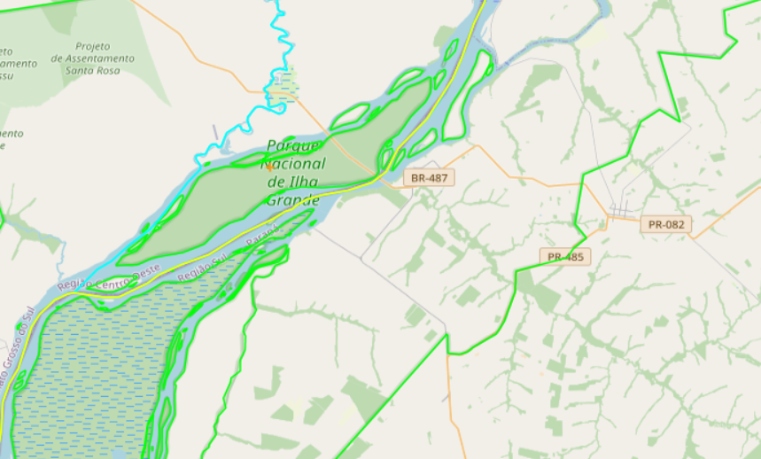
Op. Parque da Ilha Grande
STATUS: extinto
FASE: Desmobilizado
BIOMA: Mata Atlântica

Slide 24
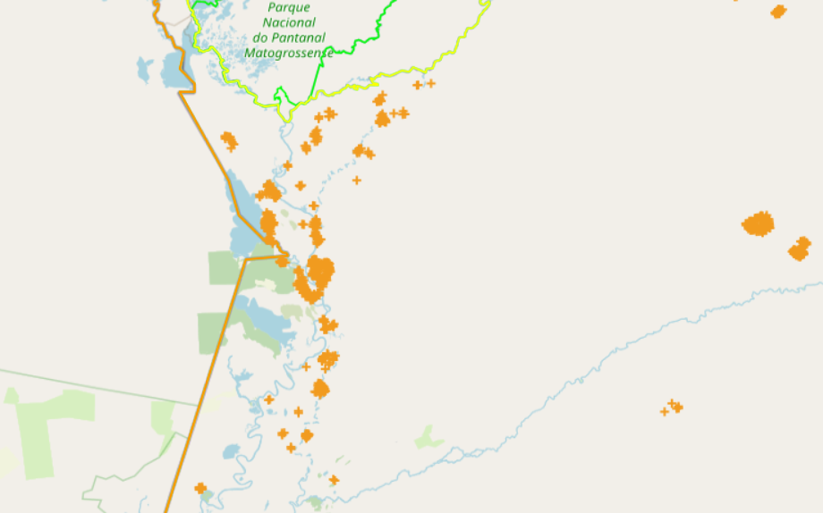
Op. Serra do Amolar
STATUS: Combate
FASE: Combate Aéreo
e combate direto
BIOMA: Pantanal

Slide 25
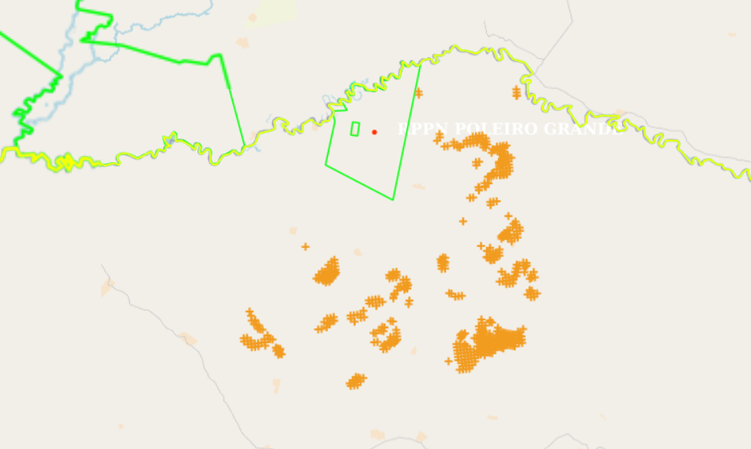
Op. RPPN POLEIRO GRANDE
STATUS: Combate
FASE: Combate Aéreo
e combate direto (APOIO DO CBMMT)
BIOMA: Pantanal

Slide 26
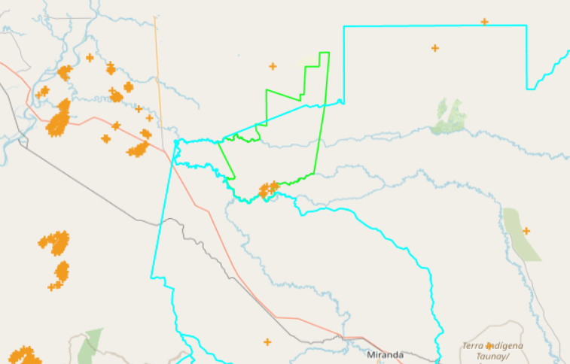
Op. Parque do Rio Negro
STATUS: Combate
FASE: Controle
BIOMA: Pantanal

Slide 27
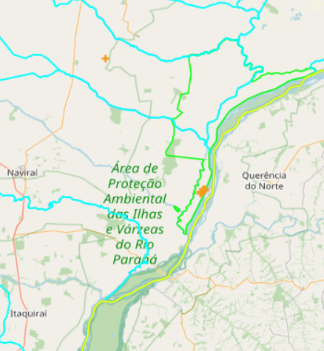
Op. Parque do Ivinhema
STATUS: Vistoria
FASE: Combate
BIOMA: Mata Atlântica

Slide 28
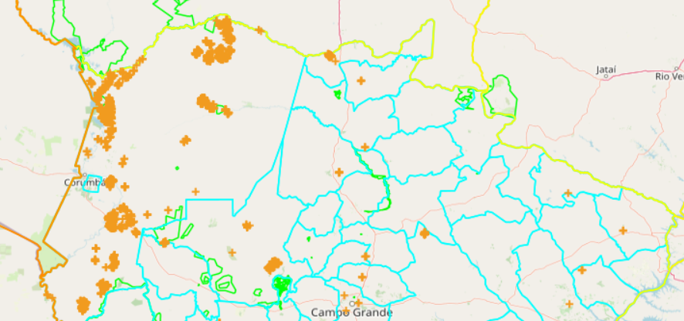
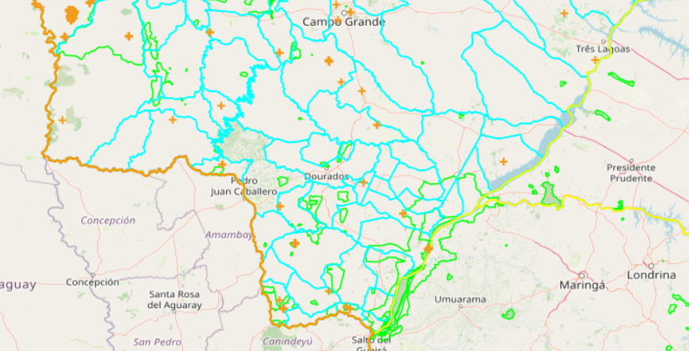

Slide 29
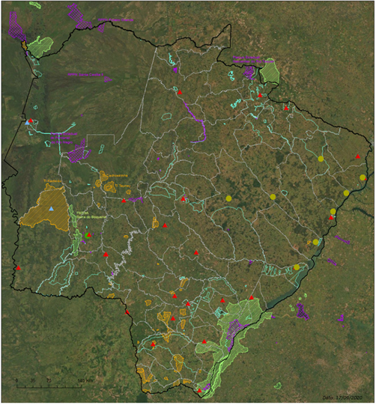

Slide 30
REFERÊNCIAS:

